Slide 1

Lakásfoglalás
Készítette:Illés Máté és Havasi Márk

Slide 2
Célkitűzés és probléma:
Könnyíti a lakás keresést
Segít olcsóbb áron találni
Megbízható kínálat

Slide 3
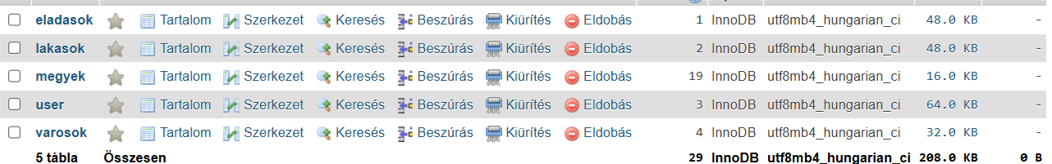
SQL

Slide 4
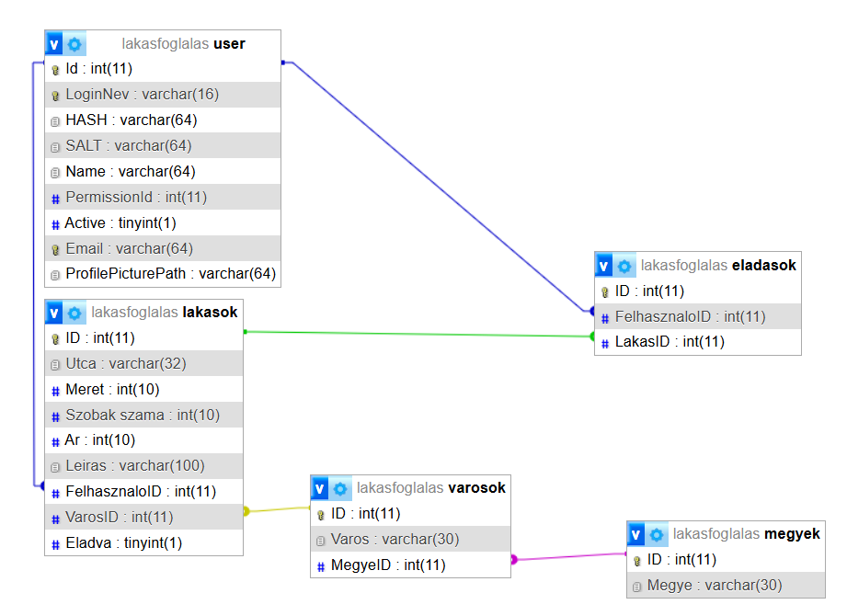

Slide 5
Használt nyelvek
HTML
CSS
Javascript

Slide 6
Frontend
React-ban készült
Bejelentkezési felületet is tartalmaz
Navigációs linkeket használ

Slide 7
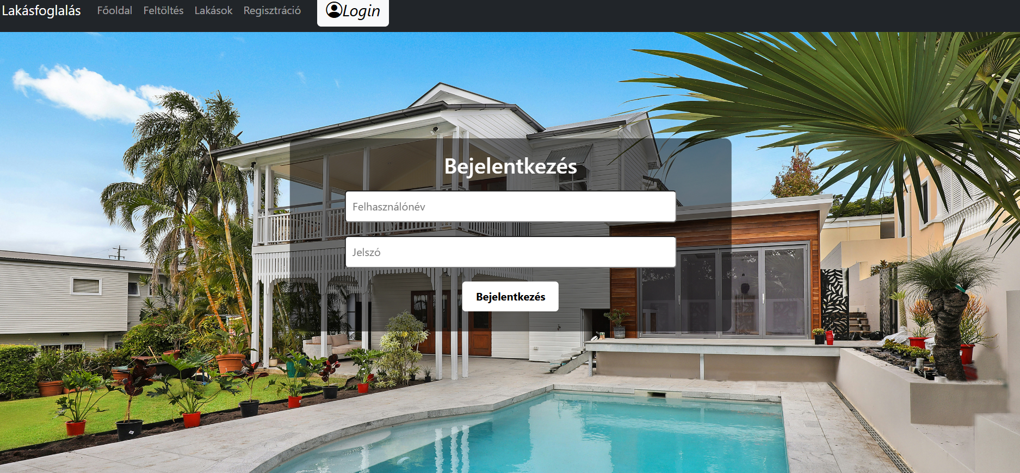

Slide 8
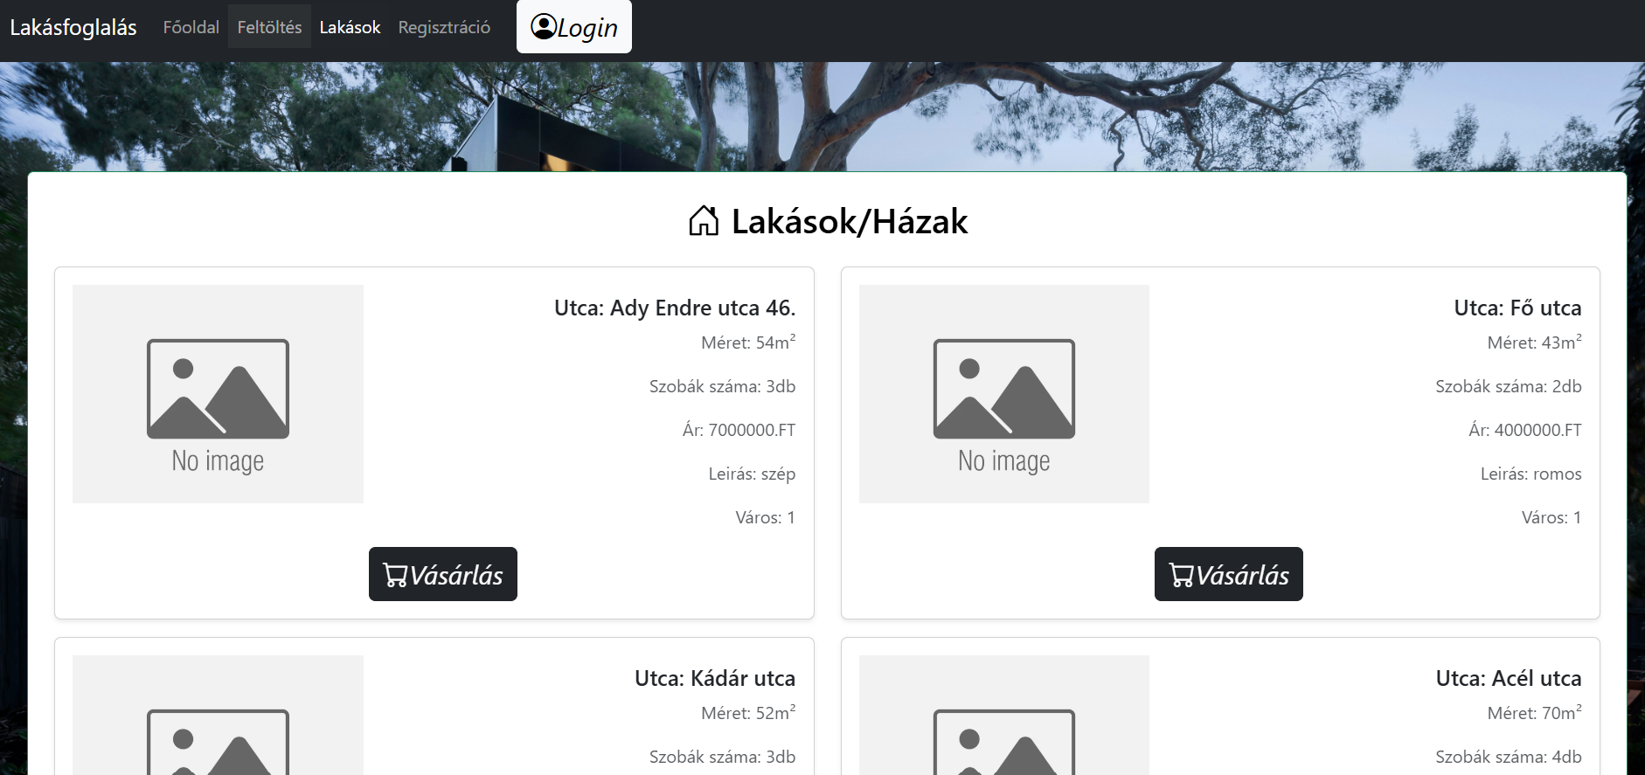

Slide 9
Asztali alkalmazás
Login felület
Lakások kezelése
Felhasználók kezelése
Jogosultságok

Slide 10
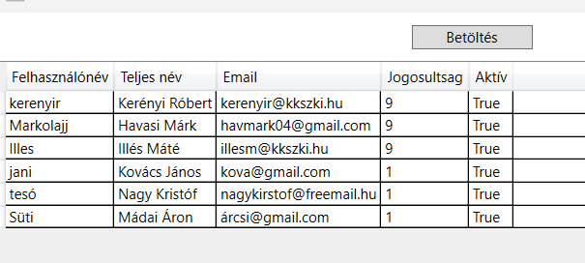

Slide 11
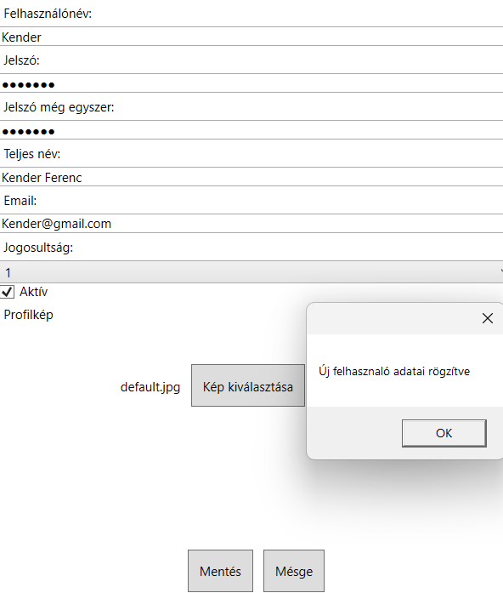

Slide 12
Backend
Összeköti az adatbázist az asztali alkalmazással
Jogosultságokat ad az ügyfélnek és a hirdetőknek

Slide 13
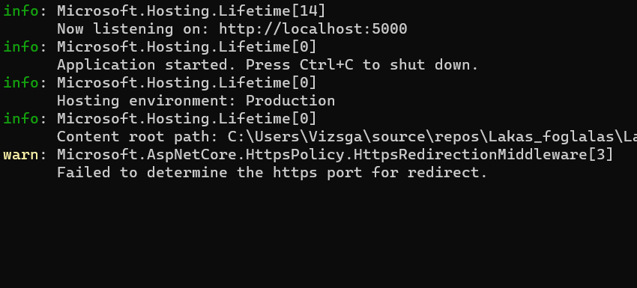

Slide 14
Köszönjük a figyelmet!

